Slide 1
Курсовая работа
Приложение для обмена фотографиями
«PhotoMania»
Иванов Игорь Игоревич гр. ПВ 911

Slide 2
В приложении были использованы:
.NET Core Web API
EntityFrameworkCore
Асинхронная работа с БД
Angular
Bootstrap
Notes:
+ Струкрура проекта

Slide 3
Покажи мне не себя,
а покажи мне свои интересы…
и я скажу кто ты

Slide 4
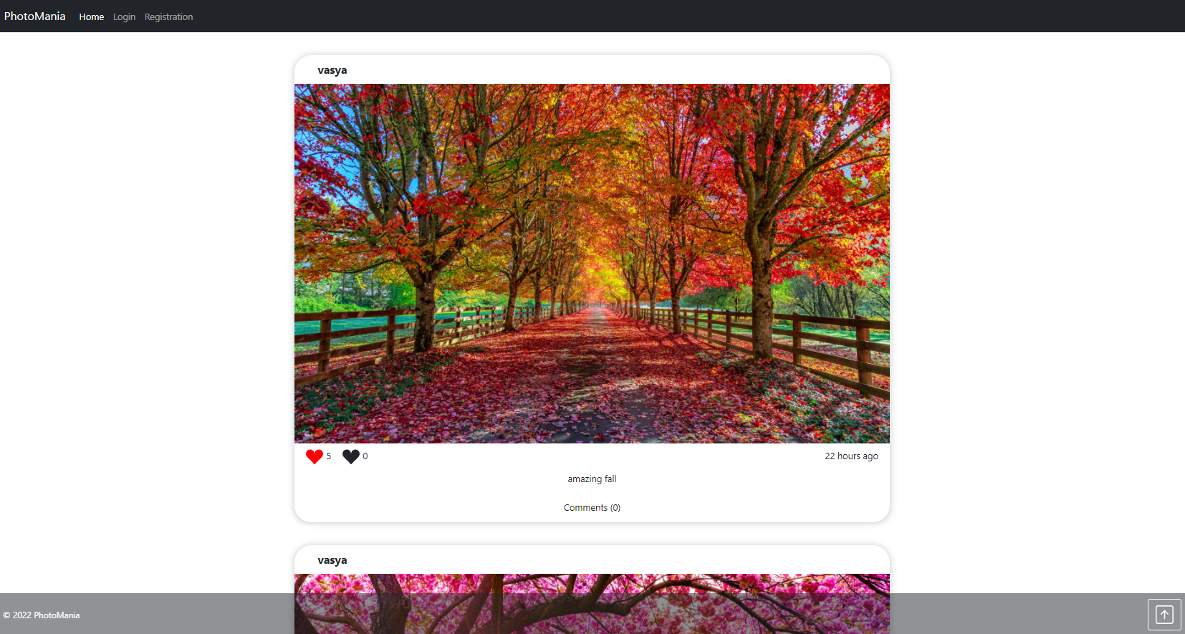
Главная страница
Возможность просматривать бесконечную ленту постов

Slide 5
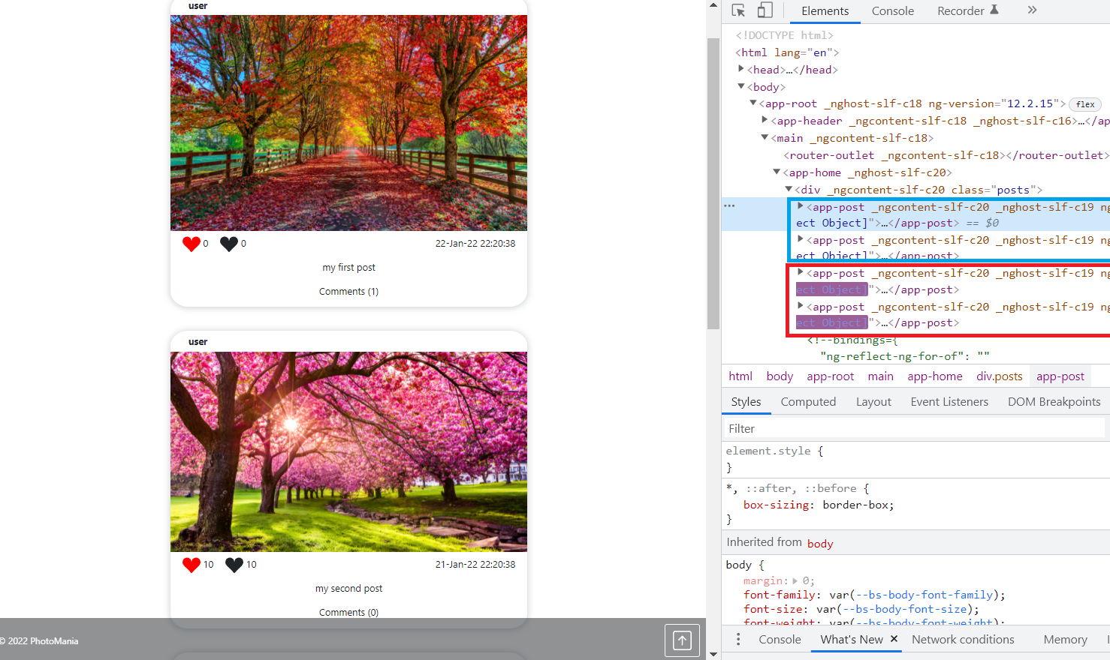
Сначала видим только два поста, но стоит проскролить…

Slide 6
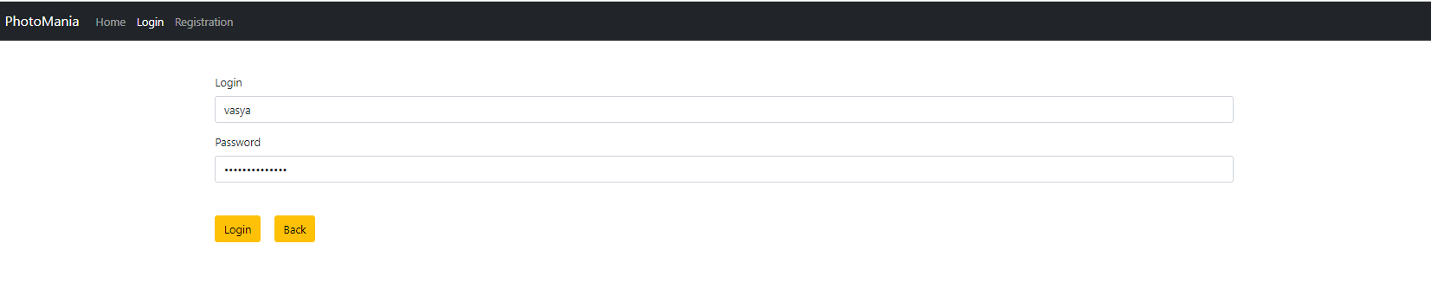
Аутентификация на основе JWT

Slide 7
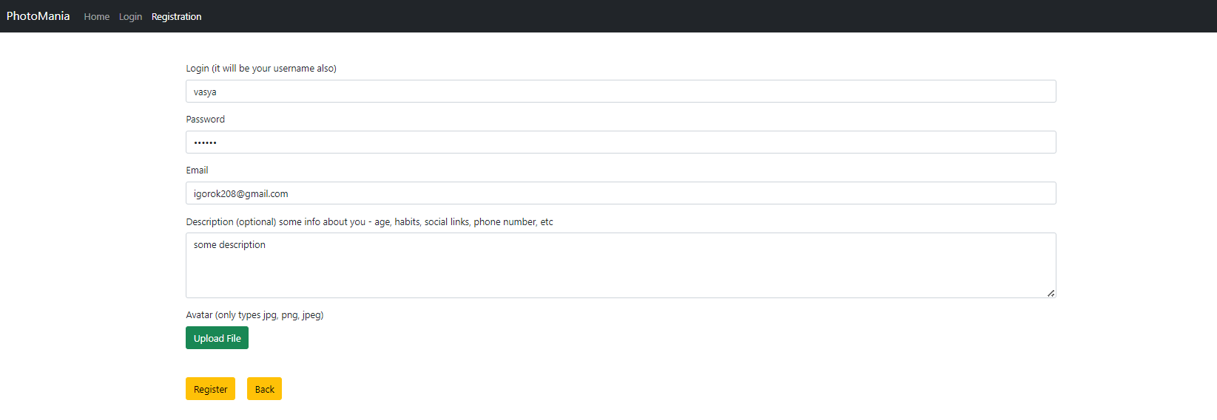
Загрузка файлов на сервер, валидация
Notes:
.jpg, .png, или .jpeg

Slide 8
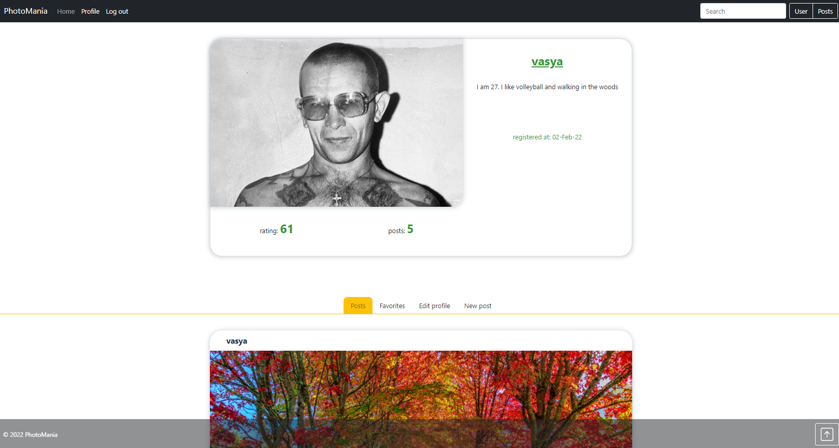
Профиль пользователя

Slide 9
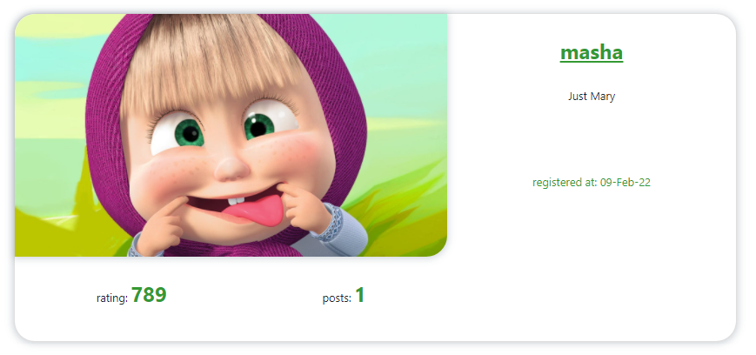
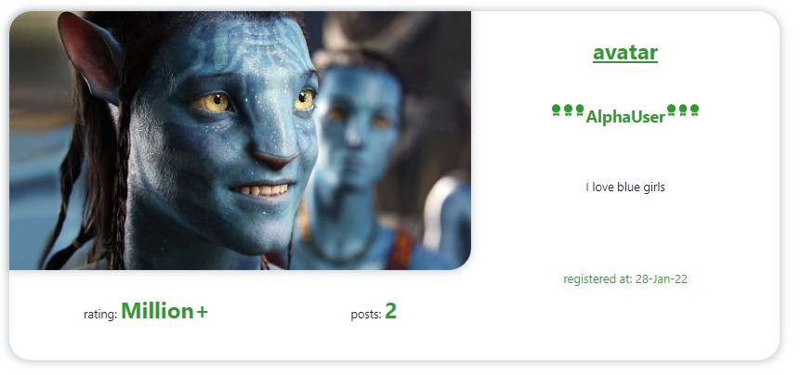
Rating
Who is alpha here??

Slide 10
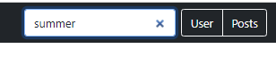
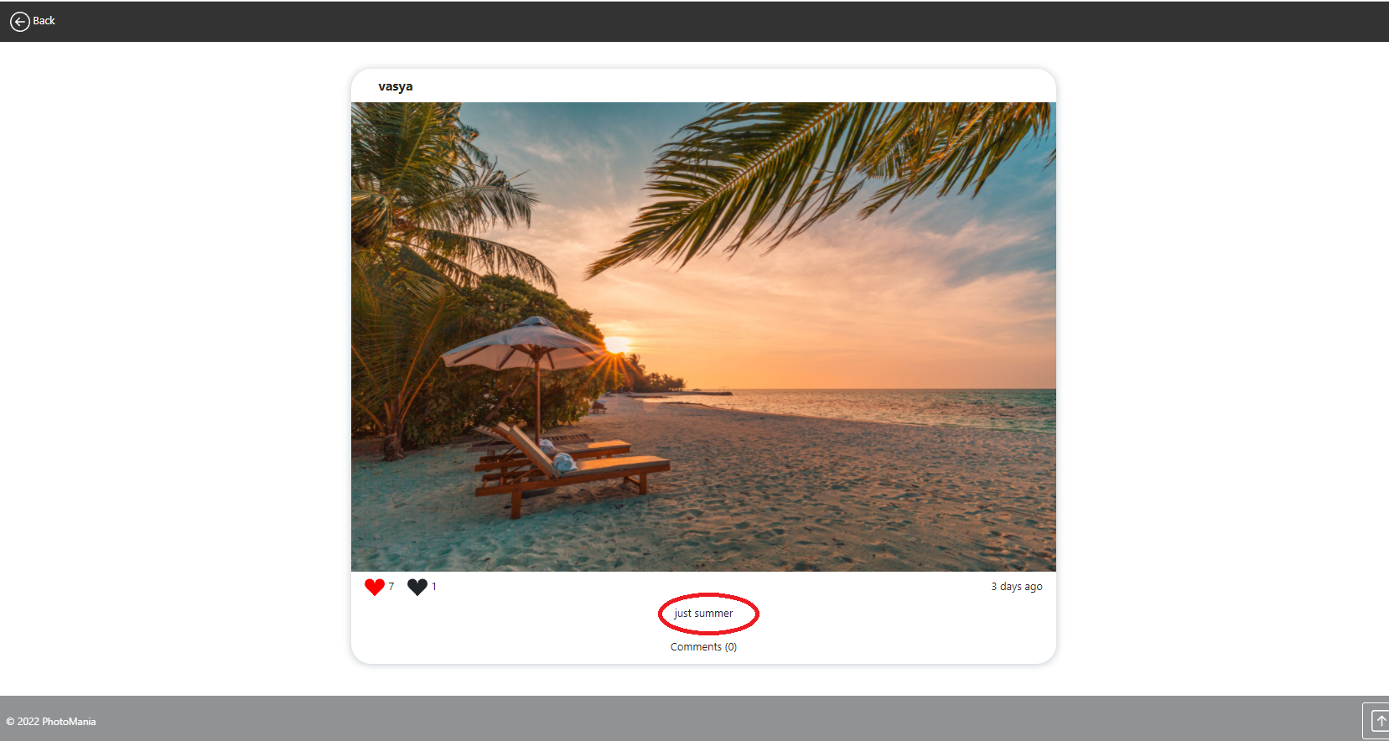
Найти пользователя или пост?

Slide 11
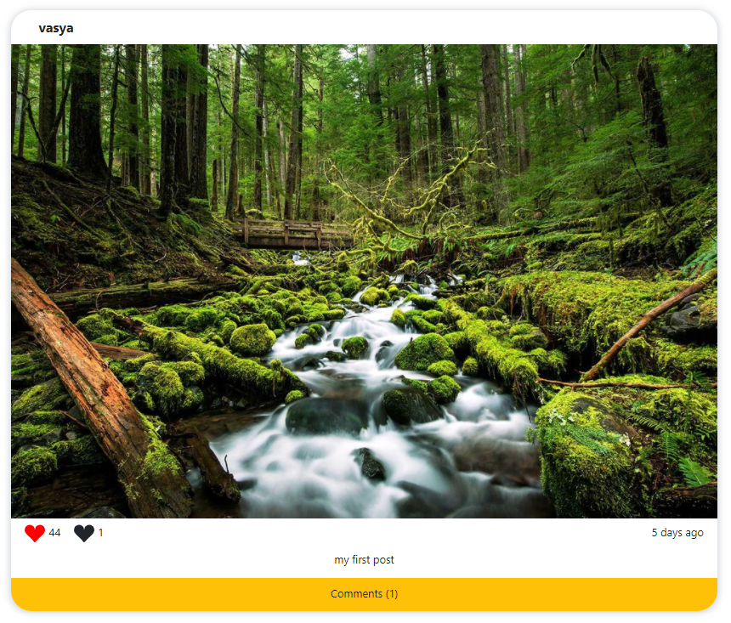
Куда можно кликать?

Slide 12
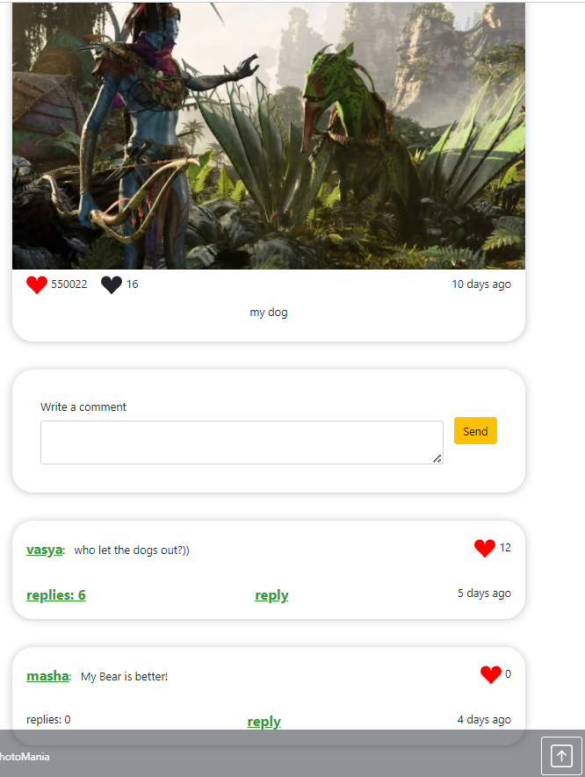
Комментарии

Slide 13
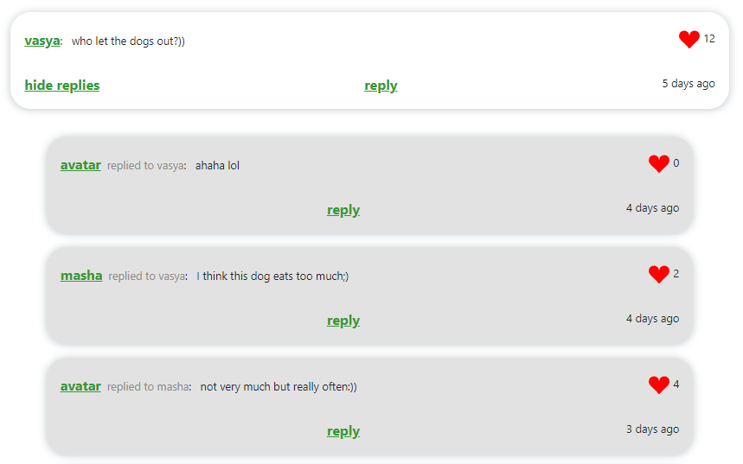
Ответы на комментарии

Slide 14
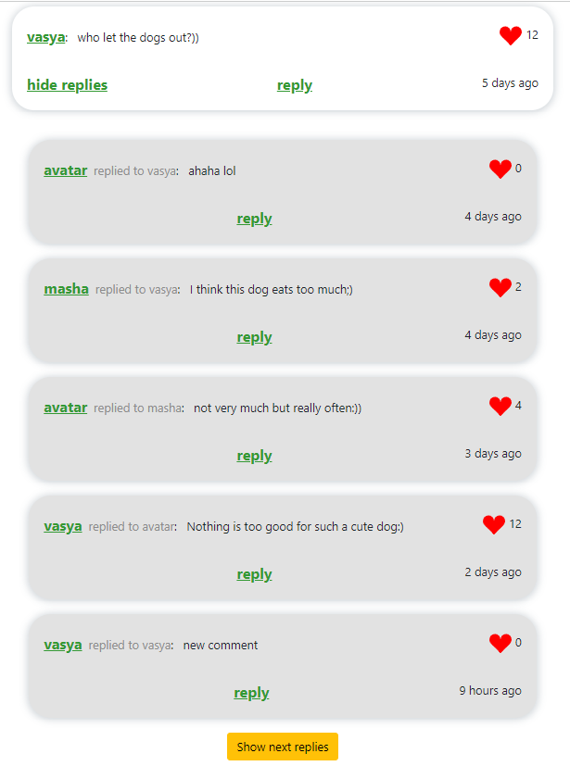
Еще ответов мне побольше

Slide 15
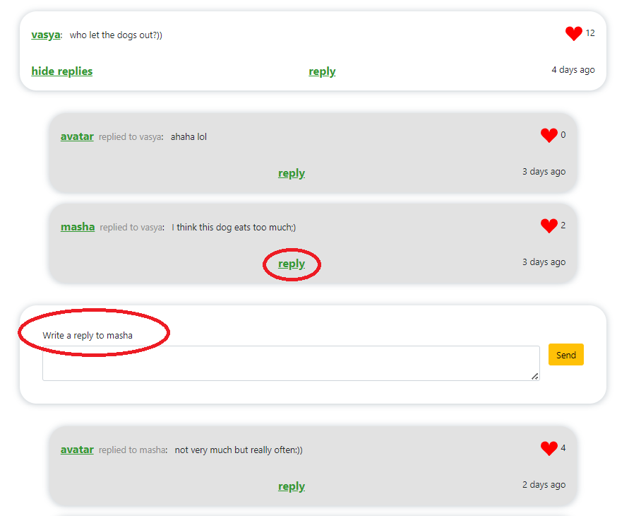
Комментируем комментарии
или отвечаем на ответы?

Slide 16

Спасибо за внимание

